Slide 1
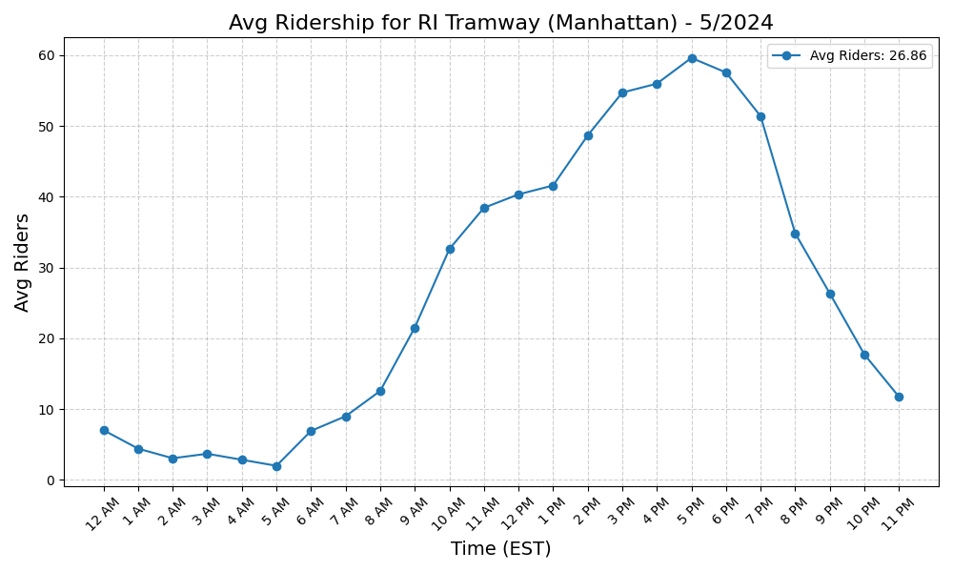
RI Tramway (Manhattan) - 5/2024

Slide 2
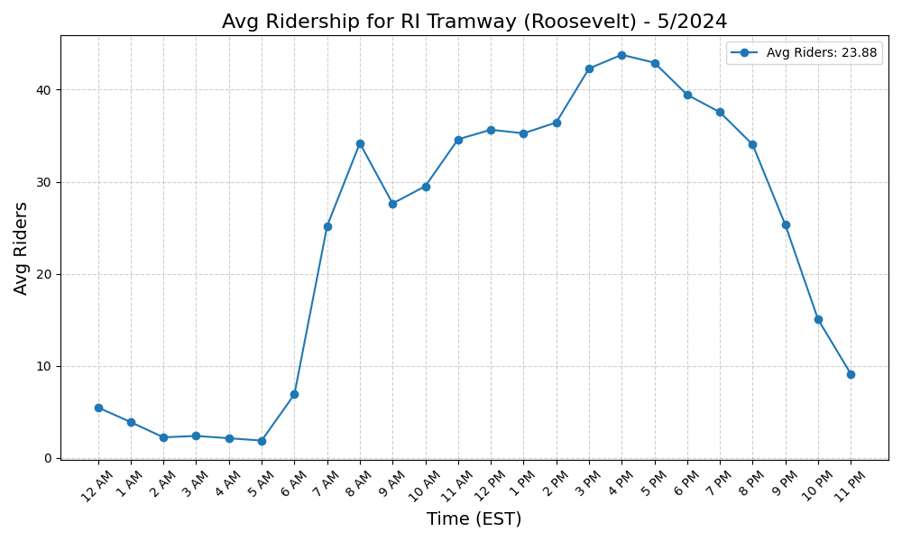
RI Tramway (Roosevelt) - 5/2024

Slide 3
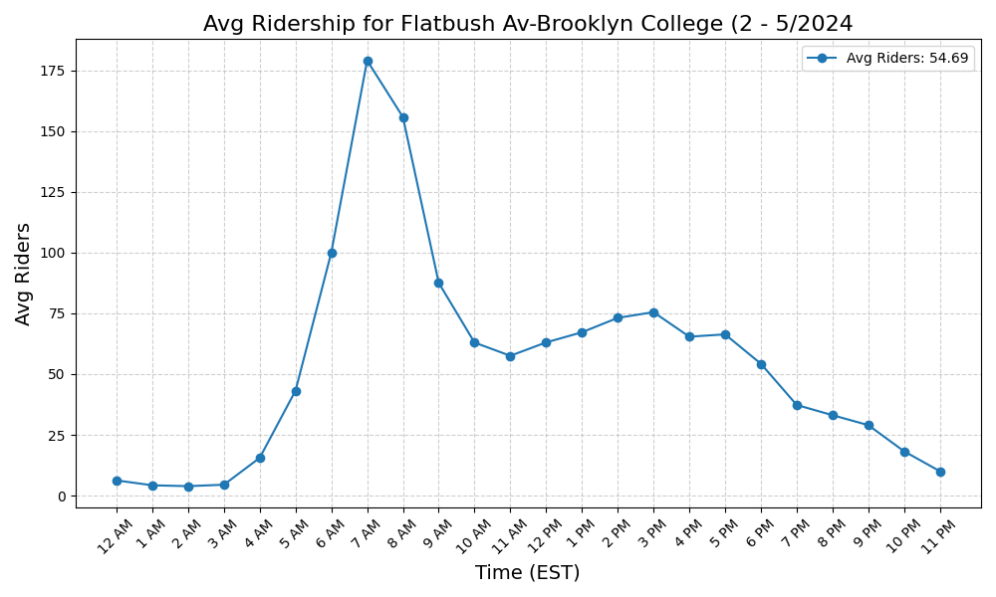
Flatbush Av-Brooklyn College (2 - 5/2024

Slide 4
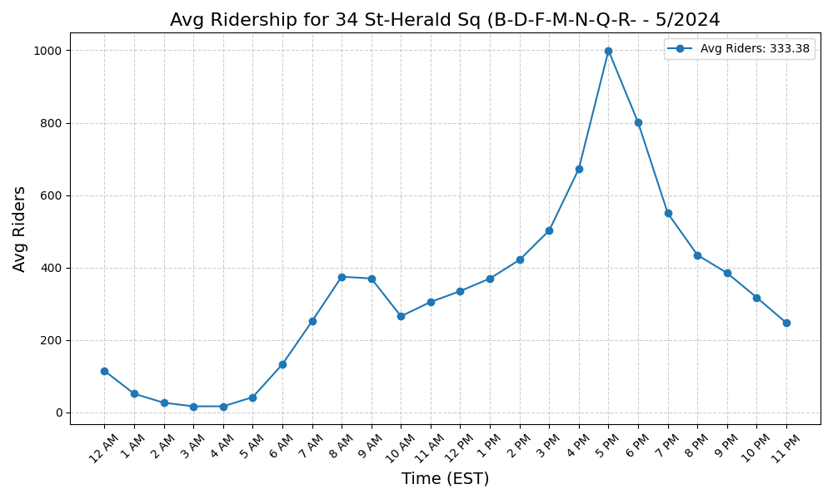
34 St-Herald Sq (B-D-F-M-N-Q-R- - 5/2024

Slide 5
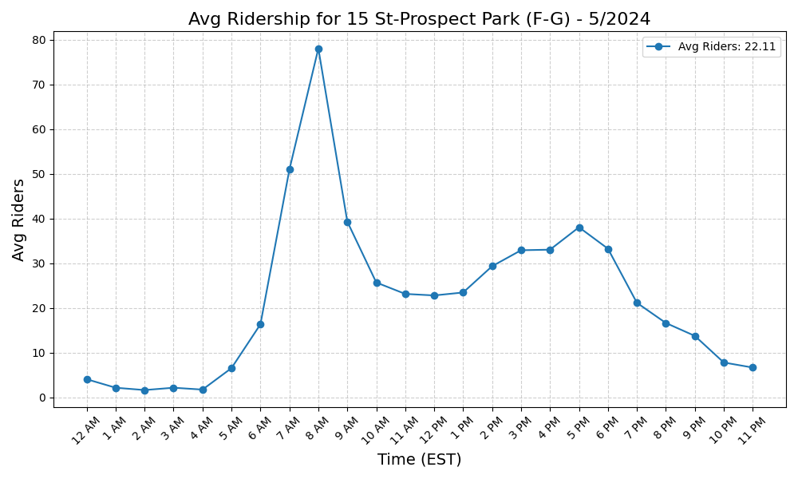
15 St-Prospect Park (F-G) - 5/2024

Slide 6
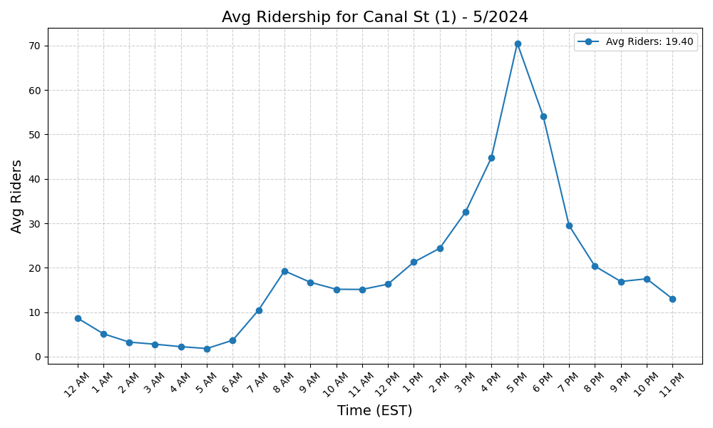
Canal St (1) - 5/2024

Slide 7
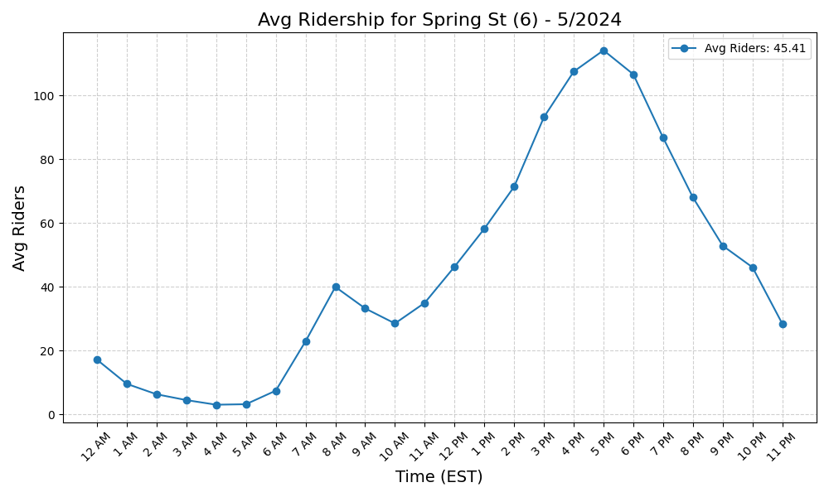
Spring St (6) - 5/2024

Slide 8
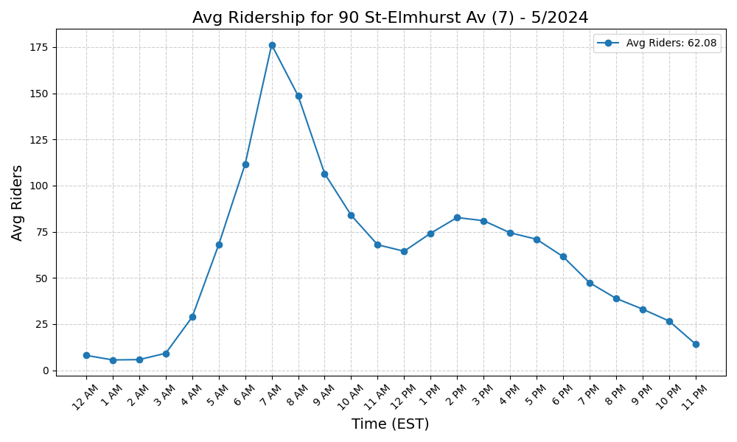
90 St-Elmhurst Av (7) - 5/2024

Slide 9

Beverly Rd (2-5) - 5/2024

Slide 10
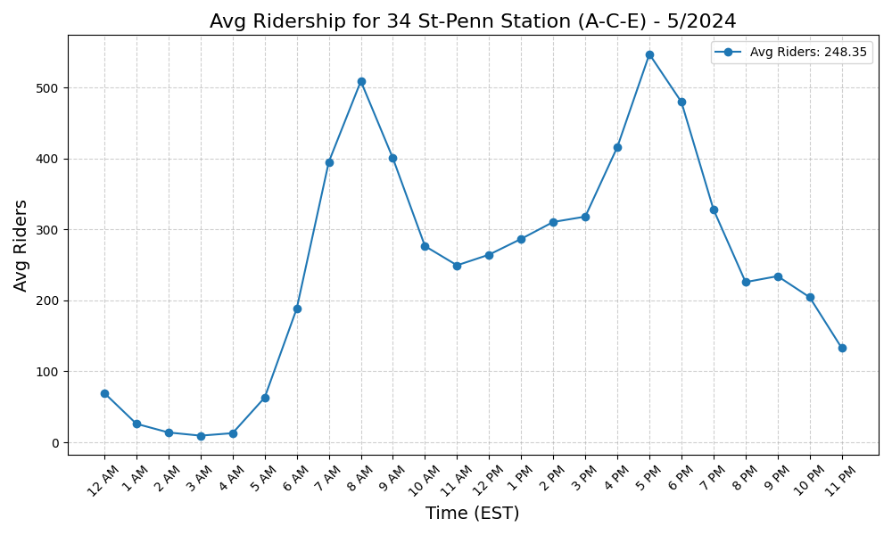
34 St-Penn Station (A-C-E) - 5/2024

Slide 11
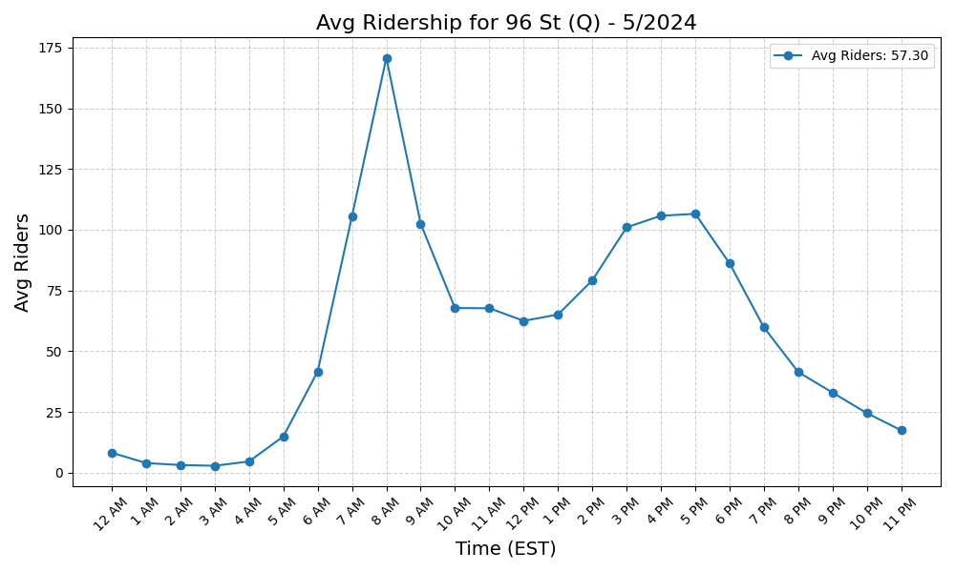
96 St (Q) - 5/2024

Slide 12
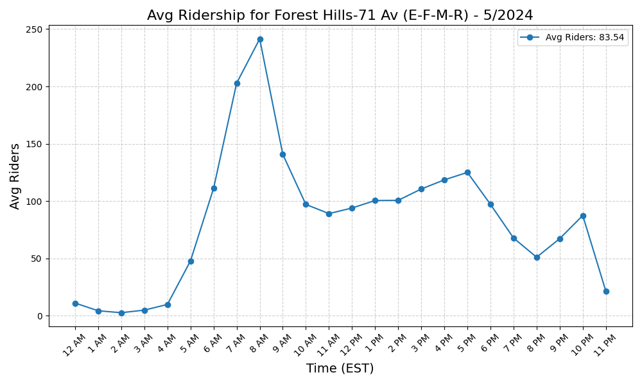
Forest Hills-71 Av (E-F-M-R) - 5/2024

Slide 13

Morris Park (5) - 5/2024

Slide 14
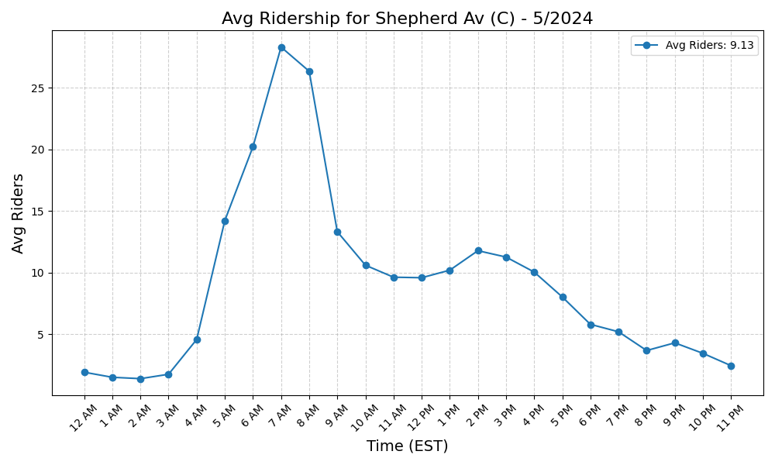
Shepherd Av (C) - 5/2024

Slide 15
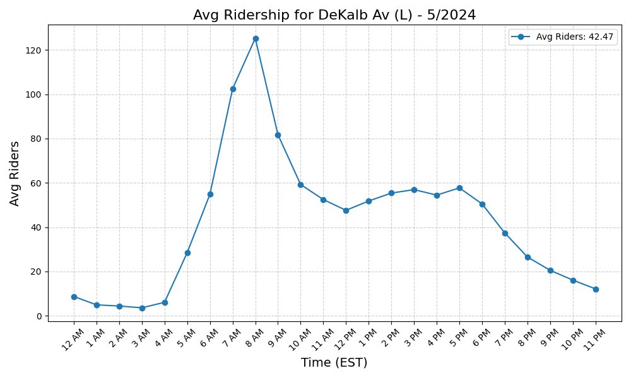
DeKalb Av (L) - 5/2024

Slide 16
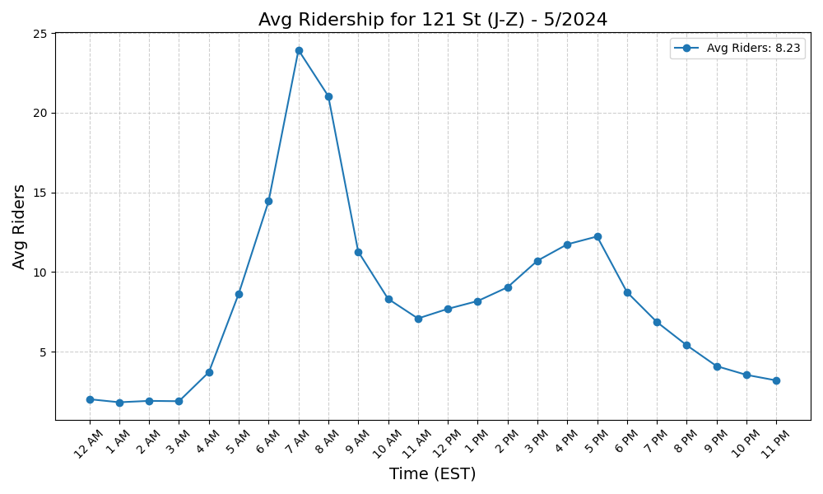
121 St (J-Z) - 5/2024

Slide 17
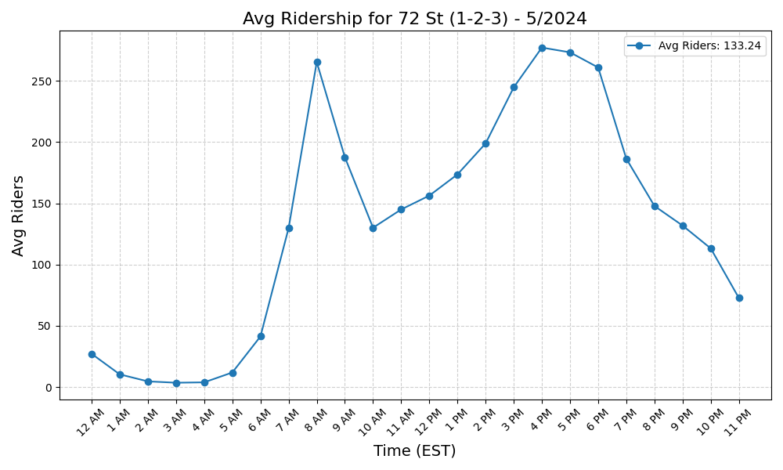
72 St (1-2-3) - 5/2024

Slide 18
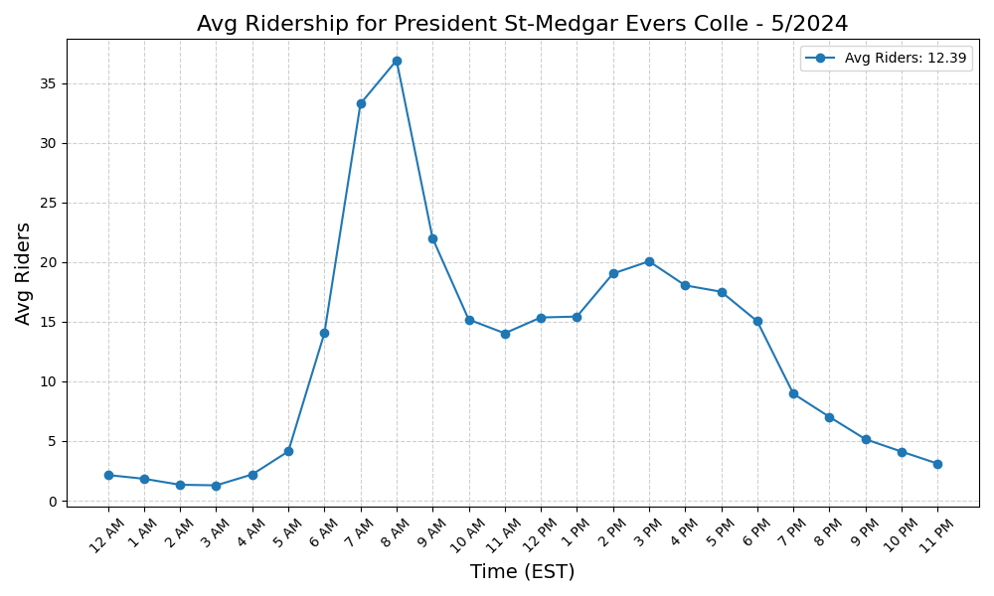
President St-Medgar Evers Colle - 5/2024

Slide 19
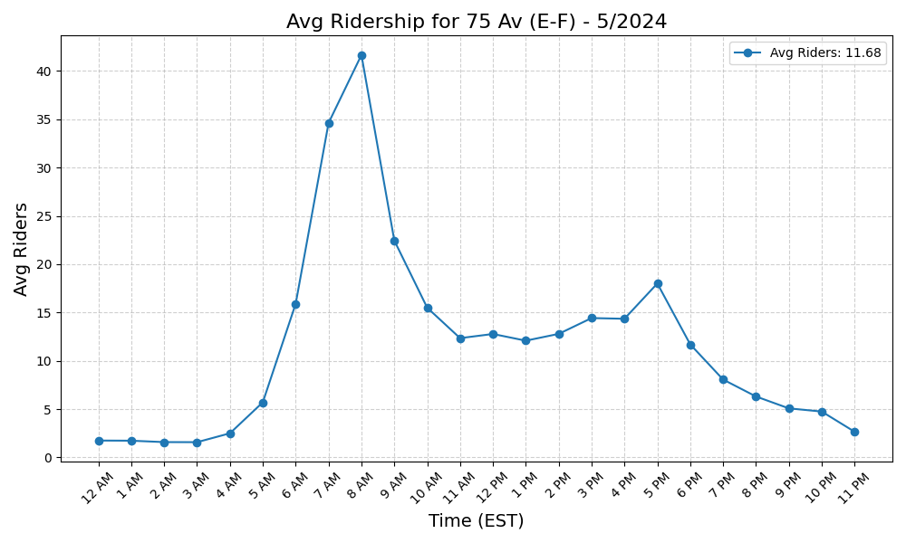
75 Av (E-F) - 5/2024

Slide 20
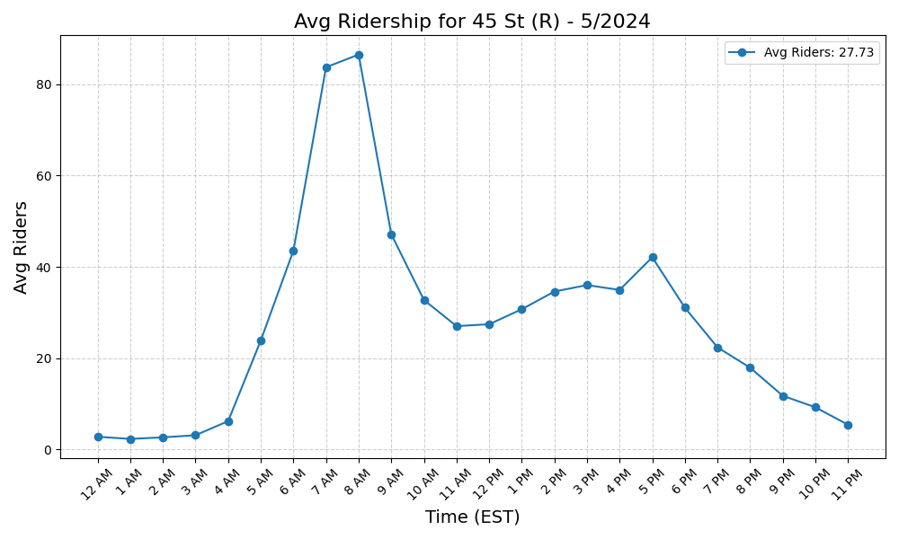
45 St (R) - 5/2024

Slide 21
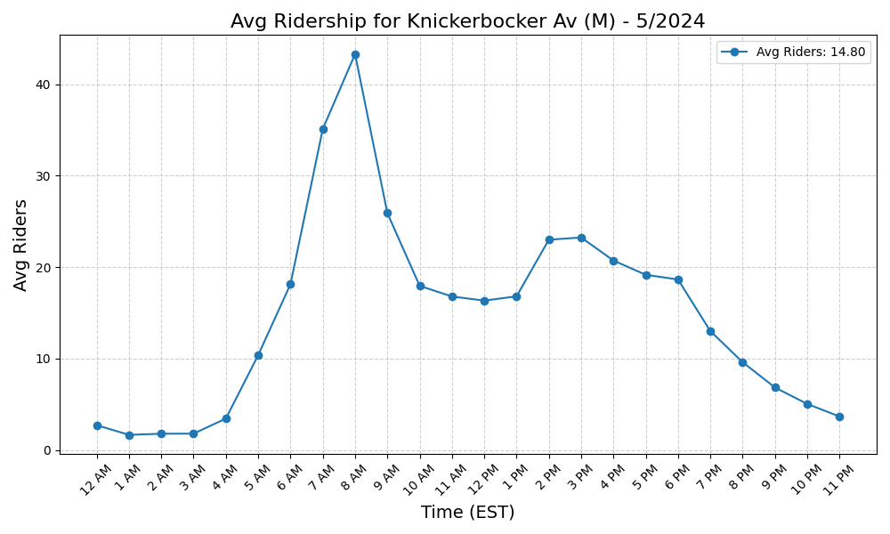
Knickerbocker Av (M) - 5/2024

Slide 22
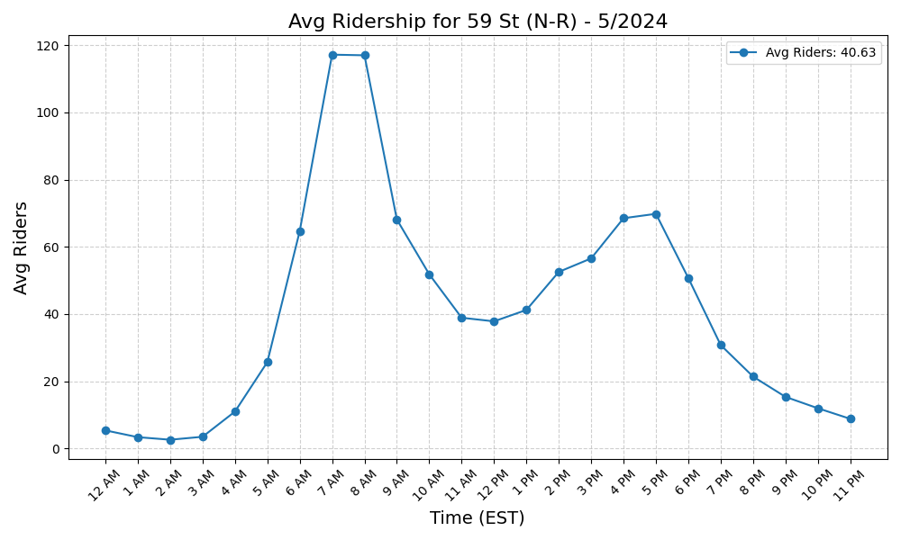
59 St (N-R) - 5/2024

Slide 23

East 105 St (L) - 5/2024

Slide 24
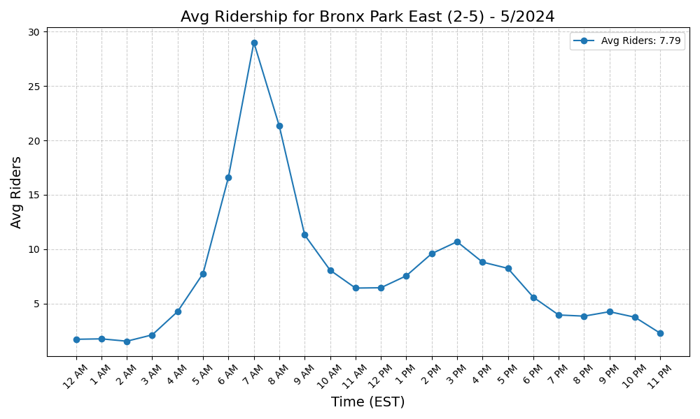
Bronx Park East (2-5) - 5/2024

Slide 25
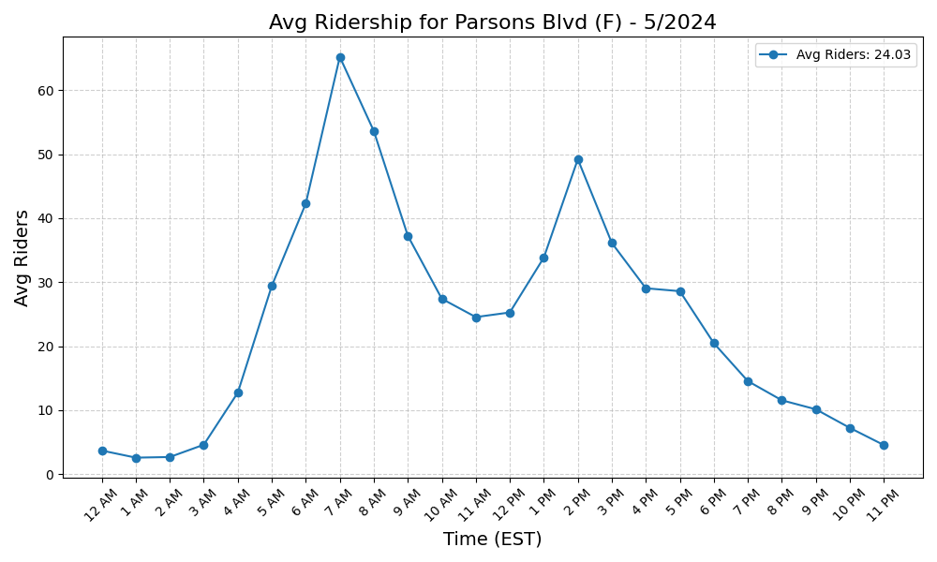
Parsons Blvd (F) - 5/2024

Slide 26
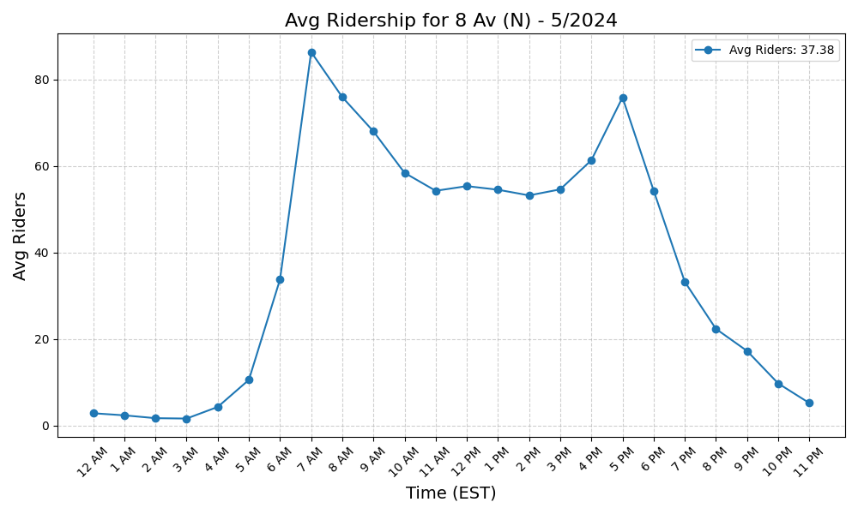
8 Av (N) - 5/2024

Slide 27
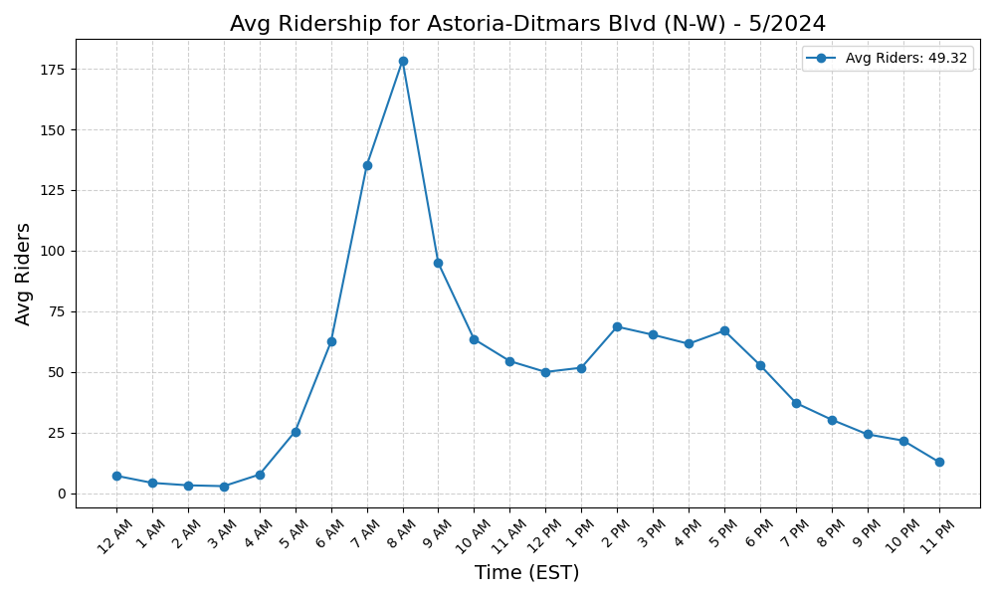
Astoria-Ditmars Blvd (N-W) - 5/2024

Slide 28
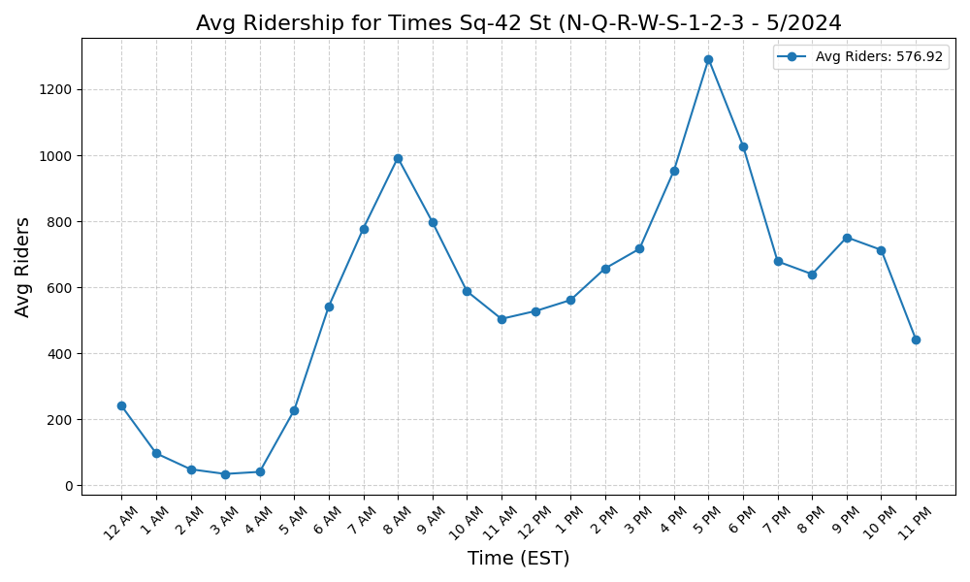
Times Sq-42 St (N-Q-R-W-S-1-2-3 - 5/2024

Slide 29
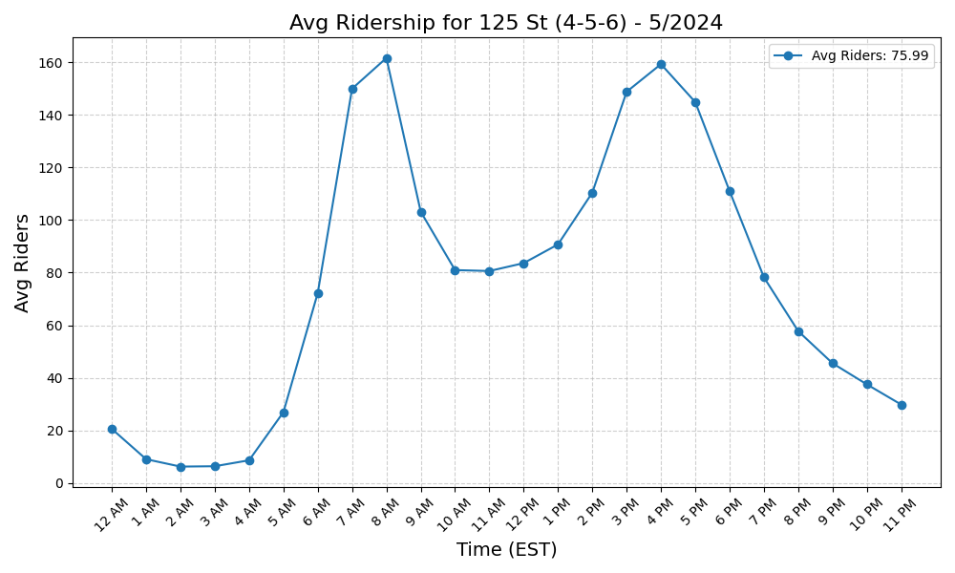
125 St (4-5-6) - 5/2024

Slide 30
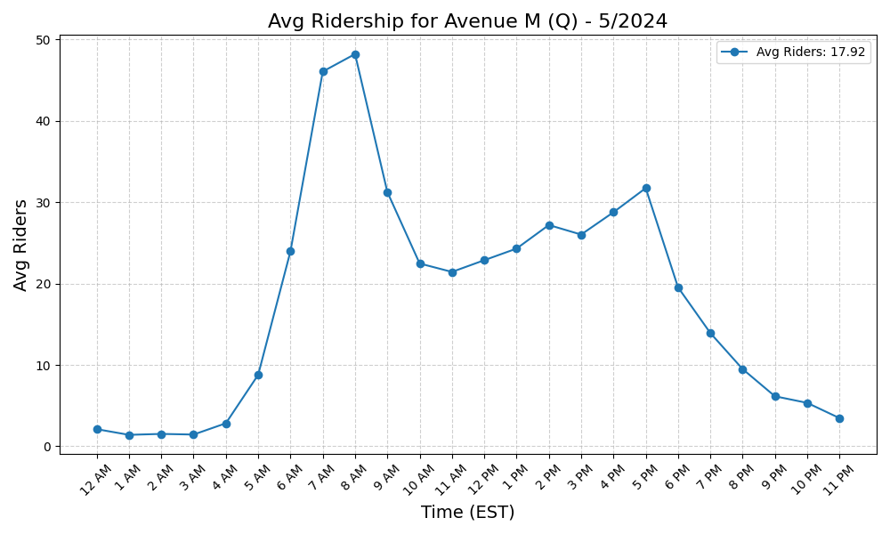
Avenue M (Q) - 5/2024

Slide 31
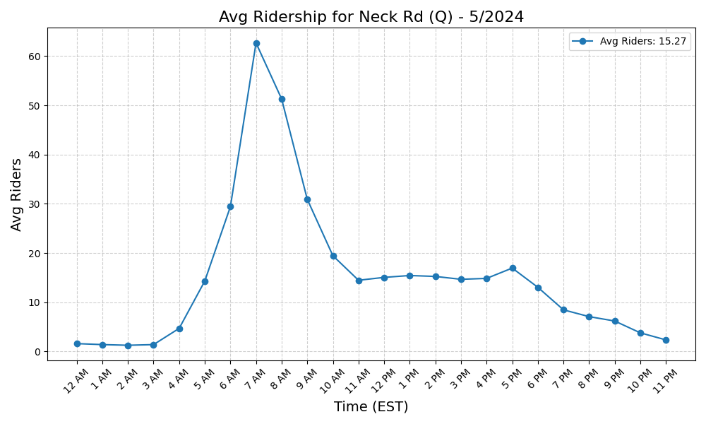
Neck Rd (Q) - 5/2024

Slide 32

20 Av (D) - 5/2024

Slide 33

Smith-9 Sts (F-G) - 5/2024

Slide 34
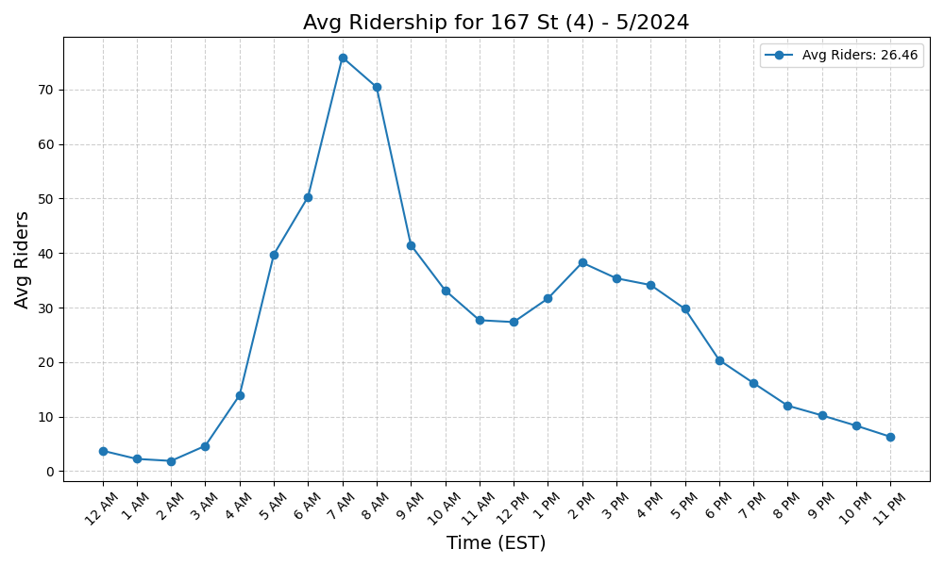
167 St (4) - 5/2024

Slide 35
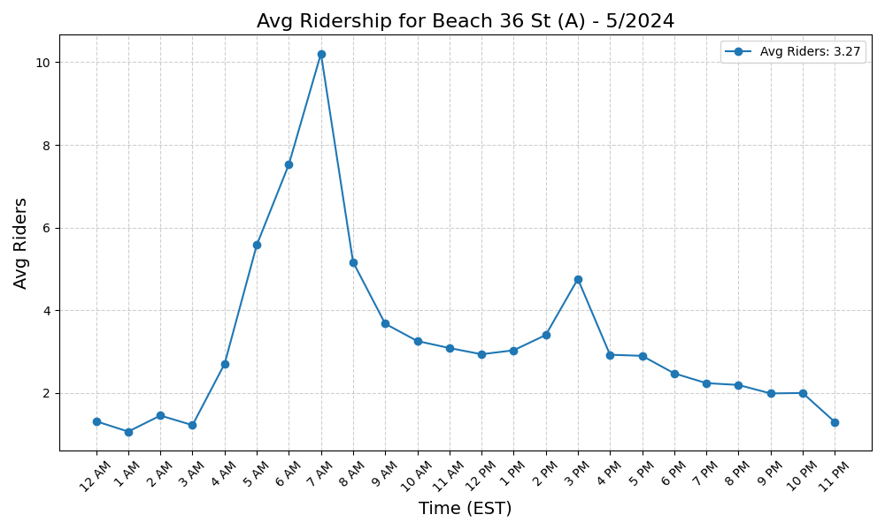
Beach 36 St (A) - 5/2024

Slide 36
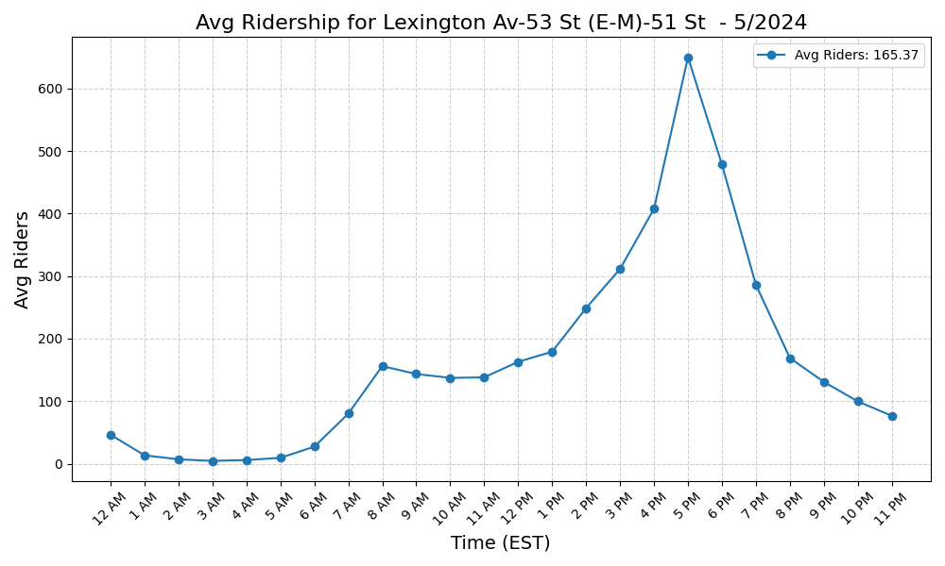
Lexington Av-53 St (E-M)-51 St - 5/2024

Slide 37
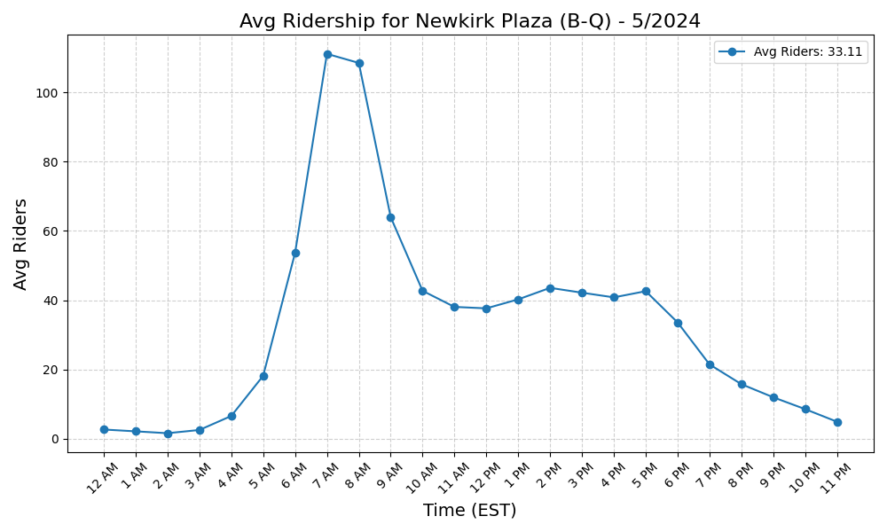
Newkirk Plaza (B-Q) - 5/2024

Slide 38
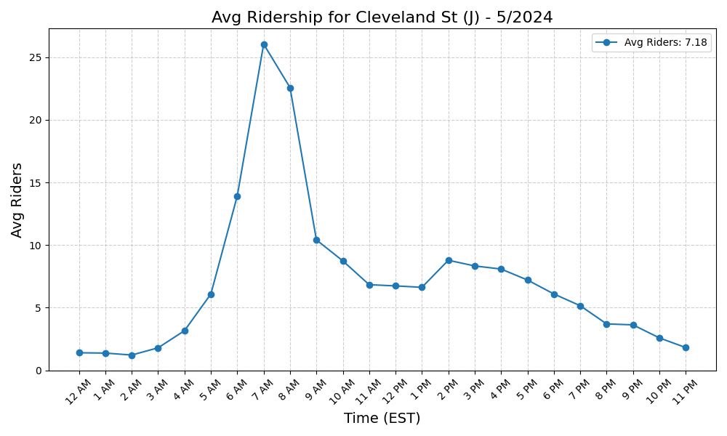
Cleveland St (J) - 5/2024

Slide 39
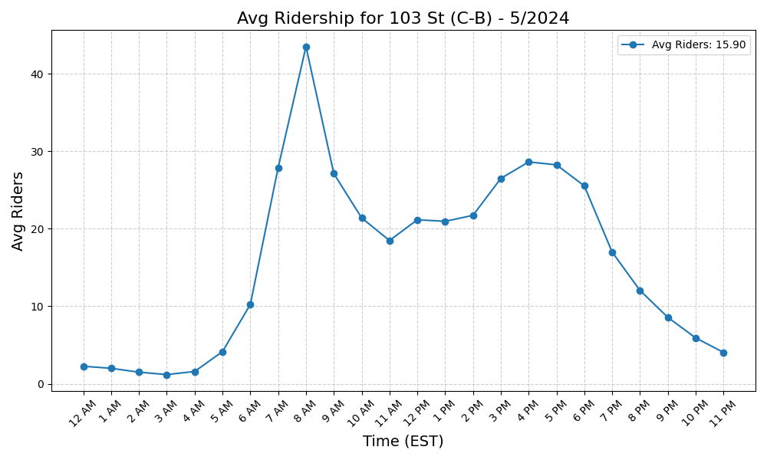
103 St (C-B) - 5/2024

Slide 40
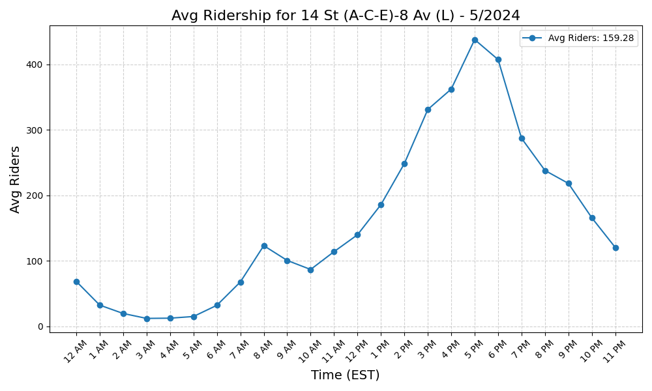
14 St (A-C-E)-8 Av (L) - 5/2024

Slide 41
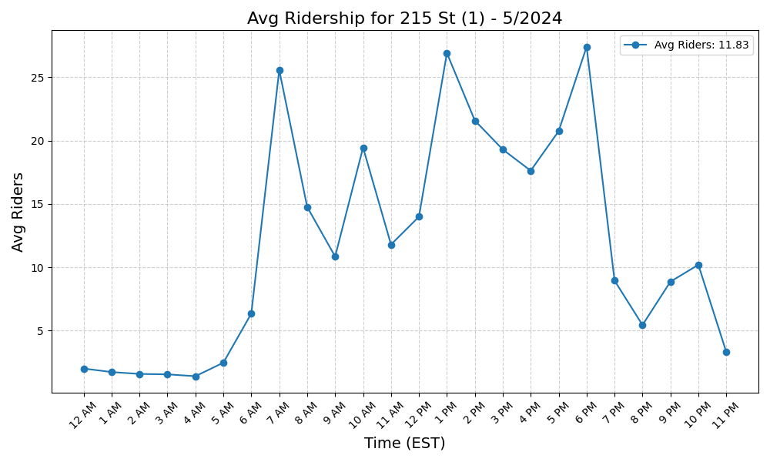
215 St (1) - 5/2024

Slide 42
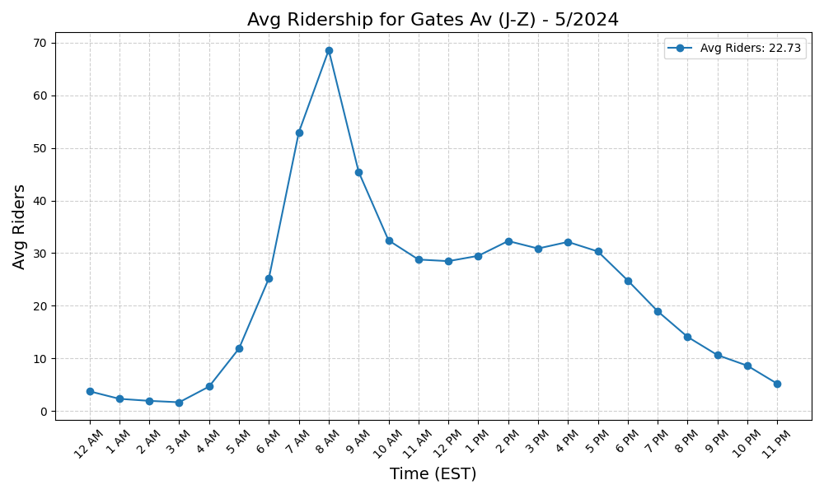
Gates Av (J-Z) - 5/2024

Slide 43
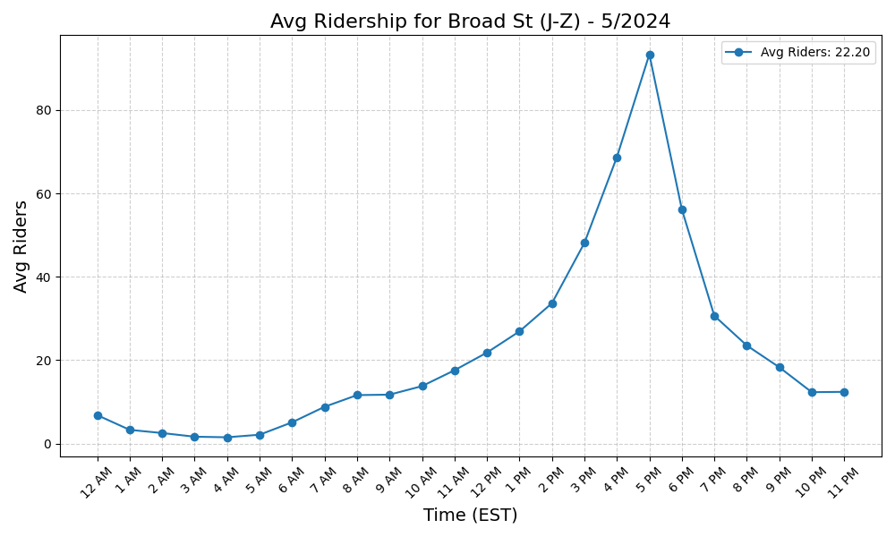
Broad St (J-Z) - 5/2024

Slide 44
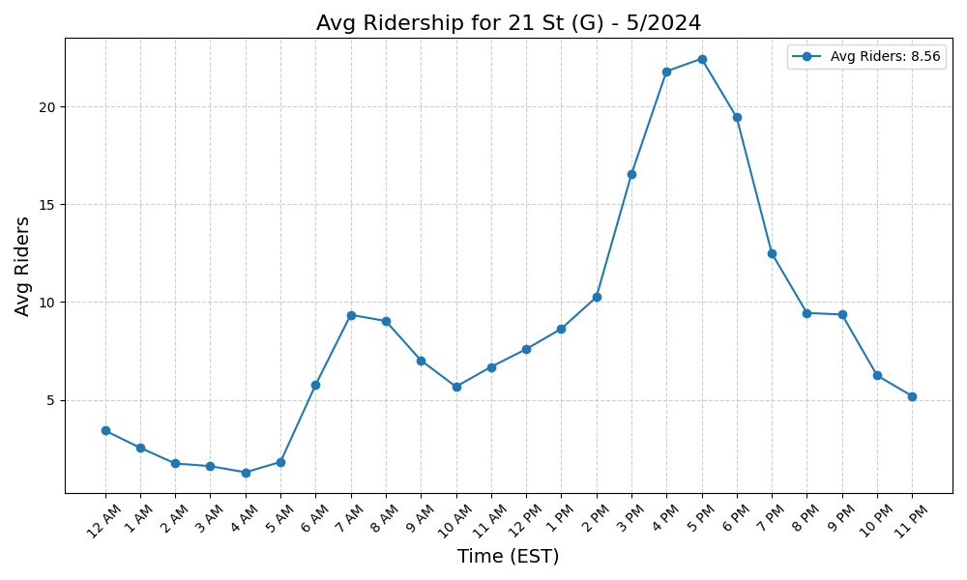
21 St (G) - 5/2024

Slide 45
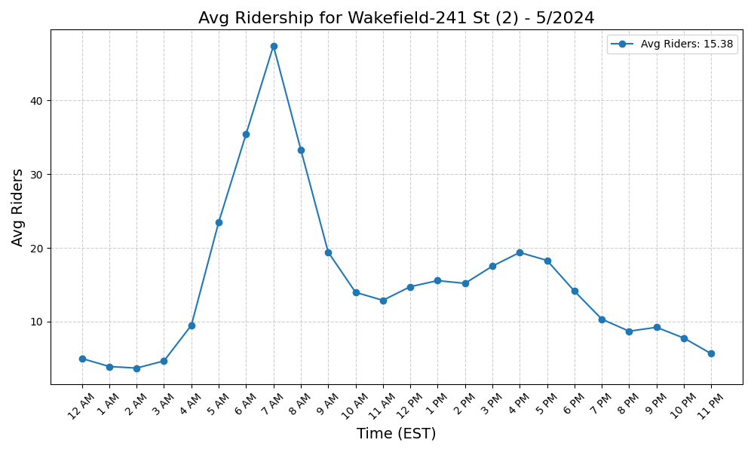
Wakefield-241 St (2) - 5/2024

Slide 46
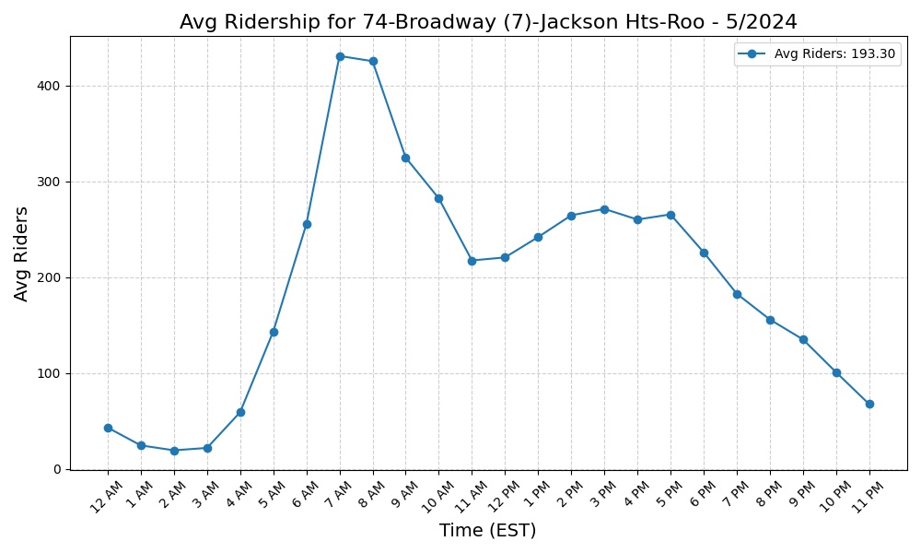
74-Broadway (7)-Jackson Hts-Roo - 5/2024

Slide 47
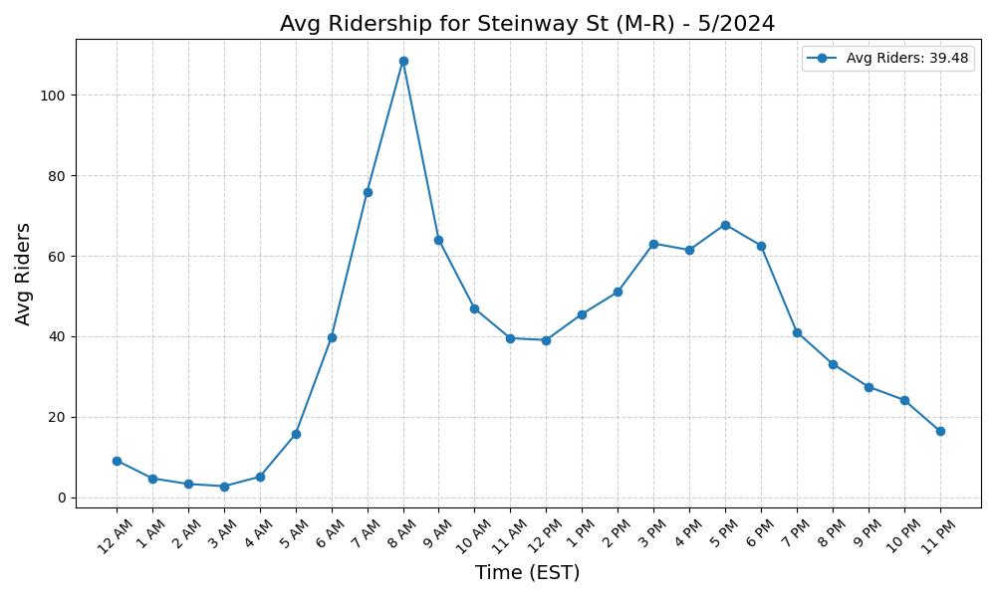
Steinway St (M-R) - 5/2024

Slide 48
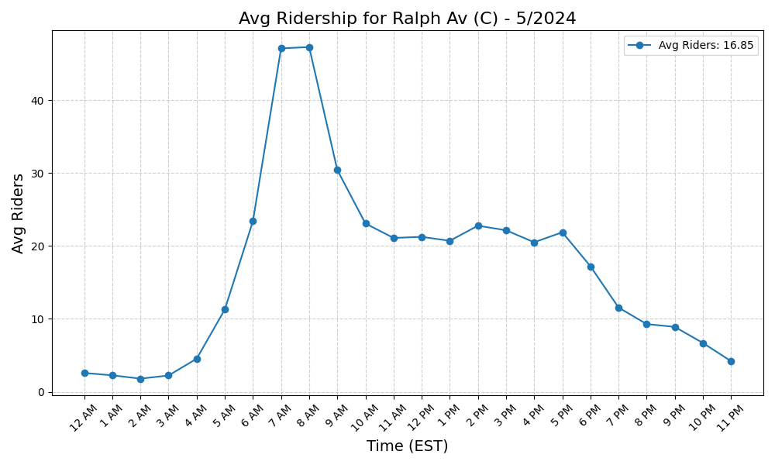
Ralph Av (C) - 5/2024

Slide 49
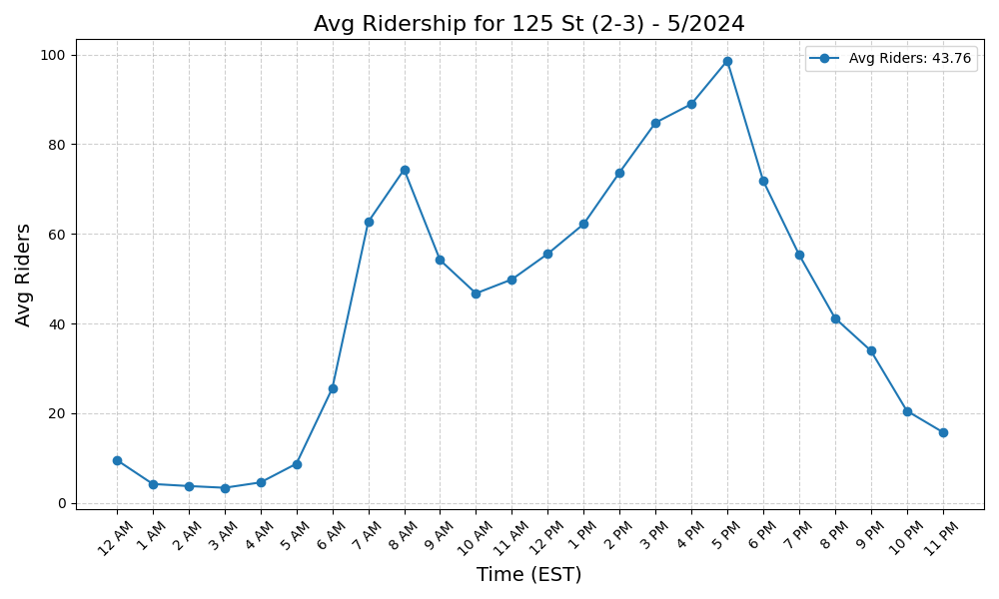
125 St (2-3) - 5/2024

Slide 50
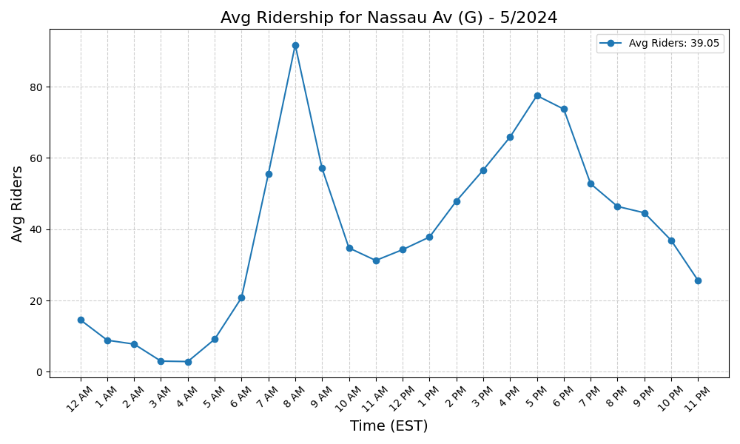
Nassau Av (G) - 5/2024

Slide 51
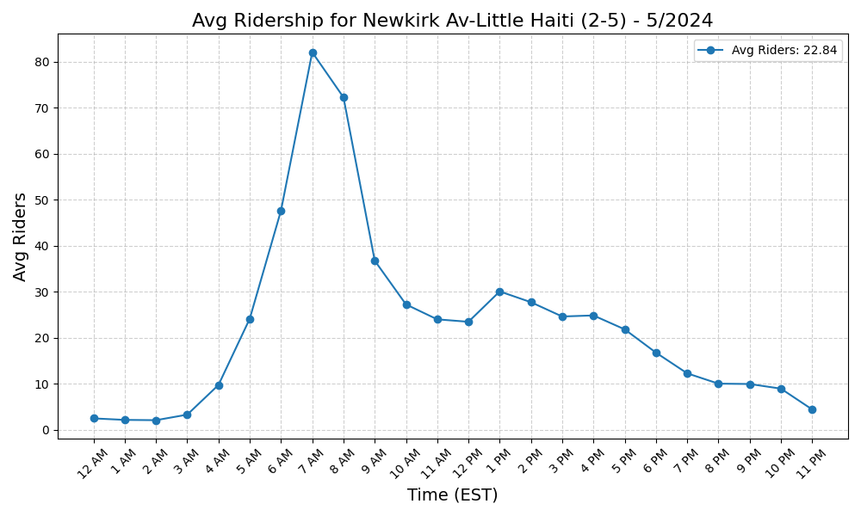
Newkirk Av-Little Haiti (2-5) - 5/2024

Slide 52
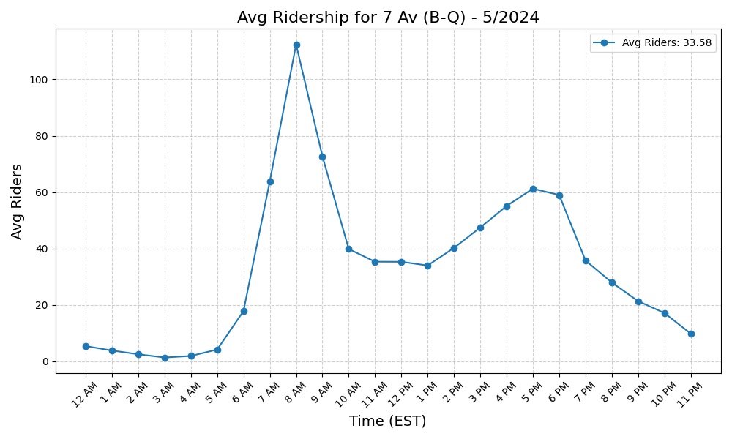
7 Av (B-Q) - 5/2024

Slide 53
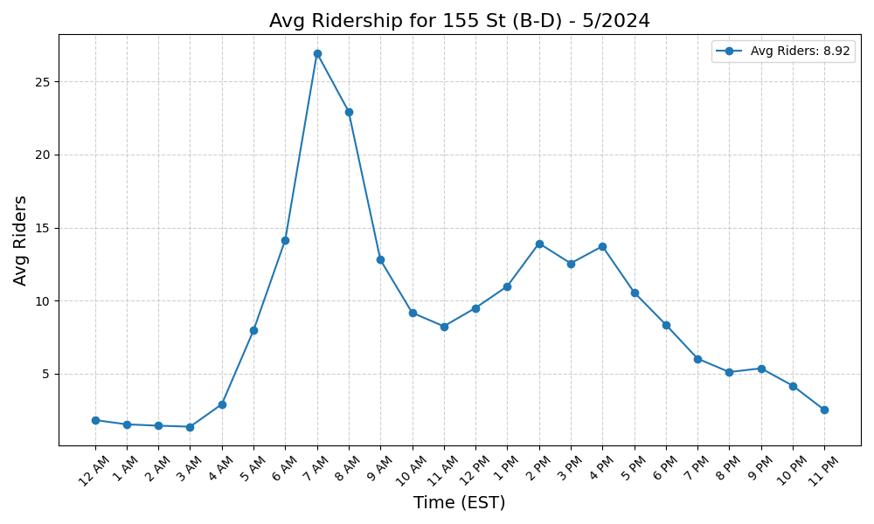
155 St (B-D) - 5/2024

Slide 54
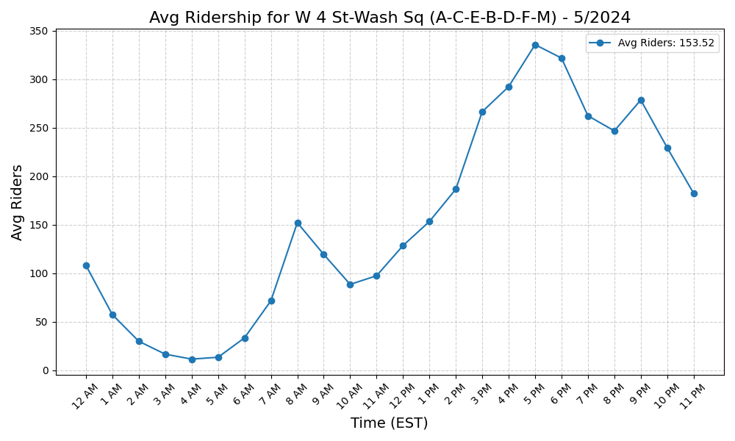
W 4 St-Wash Sq (A-C-E-B-D-F-M) - 5/2024

Slide 55
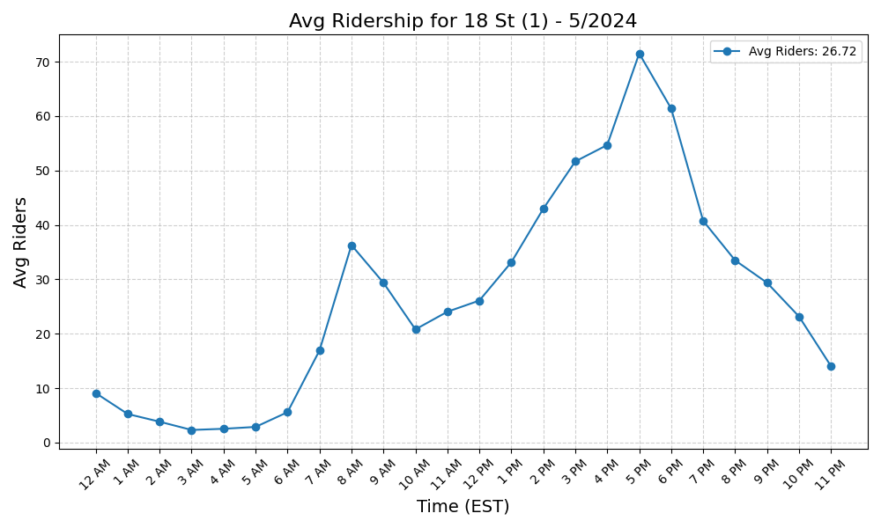
18 St (1) - 5/2024

Slide 56

Bedford Park Blvd (B-D) - 5/2024

Slide 57

Burke Av (2-5) - 5/2024

Slide 58

163 St-Amsterdam Av (C) - 5/2024

Slide 59

Avenue X (F) - 5/2024

Slide 60

Sutter Av-Rutland Rd (3) - 5/2024

Slide 61

Beach 67 St (A) - 5/2024

Slide 62

Wall St (4-5) - 5/2024

Slide 63

96 St (6) - 5/2024

Slide 64

Central Park North (110 St) (2- - 5/2024

Slide 65

Eastern Pkwy-Brooklyn Museum (2 - 5/2024

Slide 66

Brooklyn Bridge-City Hall (4-5- - 5/2024

Slide 67

79 St (1) - 5/2024

Slide 68

Kings Hwy (F) - 5/2024

Slide 69

DeKalb Av (B-Q-R) - 5/2024

Slide 70

175 St (A) - 5/2024

Slide 71

Queens Plaza (E-M-R) - 5/2024

Slide 72

Marble Hill-225 St (1) - 5/2024

Slide 73

86 St (4-5-6) - 5/2024

Slide 74

Bryant Pk (B-D-F-M)-5 Av (7) - 5/2024

Slide 75

Lorimer St (L)-Metropolitan Av - 5/2024

Slide 76

21 St-Queensbridge (F) - 5/2024

Slide 77

Broadway Junction (A-C-J-L-Z) - 5/2024

Slide 78

18 Av (D) - 5/2024

Slide 79

Sutphin Blvd (F) - 5/2024

Slide 80

Myrtle-Wyckoff Avs (L-M) - 5/2024

Slide 81

New Lots Av (L) - 5/2024

Slide 82

Rockaway Blvd (A) - 5/2024

Slide 83

157 St (1) - 5/2024

Slide 84

Middle Village-Metropolitan Av - 5/2024

Slide 85

Burnside Av (4) - 5/2024

Slide 86

1 Av (L) - 5/2024

Slide 87

Lexington Av-63 St (F-Q) - 5/2024

Slide 88

Church Av (B-Q) - 5/2024

Slide 89

96 St (1-2-3) - 5/2024

Slide 90

Intervale Av (2-5) - 5/2024

Slide 91

65 St (M-R) - 5/2024

Slide 92

225 St (2-5) - 5/2024

Slide 93

Avenue P (F) - 5/2024

Slide 94

137 St-City College (1) - 5/2024

Slide 95

Nostrand Av (A-C) - 5/2024

Slide 96

5 Av-59 St (N-R-W) - 5/2024

Slide 97

Bushwick Av-Aberdeen St (L) - 5/2024

Slide 98

Bay Pkwy (F) - 5/2024

Slide 99

55 St (D) - 5/2024

Slide 100

Morrison Av-Soundview (6) - 5/2024

Slide 101

High St (A-C) - 5/2024

Slide 102

Bergen St (2-3) - 5/2024

Slide 103

Canal St (J-N-Q-R-W-Z-6) - 5/2024

Slide 104

Kingsbridge Rd (B-D) - 5/2024

Slide 105

Grand Central-42 St (S-4-5-6-7) - 5/2024

Slide 106

52 St (7) - 5/2024

Slide 107

Prospect Av (R) - 5/2024

Slide 108

Tremont Av (B-D) - 5/2024

Slide 109

Zerega Av (6) - 5/2024

Slide 110

66 St-Lincoln Center (1) - 5/2024

Slide 111

South Ferry (1)-Whitehall St (R - 5/2024

Slide 112

Woodhaven Blvd (M-R) - 5/2024

Slide 113

Jamaica Center-Parsons-Archer ( - 5/2024

Slide 114

Houston St (1) - 5/2024

Slide 115

110 St (6) - 5/2024

Slide 116

85 St-Forest Pkwy (J) - 5/2024

Slide 117

Atlantic Av-Barclays Ctr (B-D-N - 5/2024

Slide 118

Rockaway Av (C) - 5/2024

Slide 119

145 St (1) - 5/2024

Slide 120

Broadway (N-W) - 5/2024

Slide 121

Junius St (3) - 5/2024

Slide 122

Beach 98 St (A-S) - 5/2024

Slide 123

Graham Av (L) - 5/2024

Slide 124

Wall St (2-3) - 5/2024

Slide 125

Northern Blvd (M-R) - 5/2024

Slide 126

34 St-Hudson Yards (7) - 5/2024

Slide 127

86 St (R) - 5/2024

Slide 128

Court St (R)-Borough Hall (2-3- - 5/2024

Slide 129

Atlantic Av (L) - 5/2024

Slide 130

Grand St (L) - 5/2024

Slide 131

145 St (3) - 5/2024

Slide 132

Hoyt St (2-3) - 5/2024

Slide 133

Baychester Av (5) - 5/2024

Slide 134

Pennsylvania Av (3) - 5/2024

Slide 135

Lafayette Av (C) - 5/2024

Slide 136

Whitlock Av (6) - 5/2024

Slide 137

Rector St (R-W) - 5/2024

Slide 138

Jefferson St (L) - 5/2024

Slide 139

23 St (C-E) - 5/2024

Slide 140

Cypress Av (6) - 5/2024

Slide 141

Franklin St (1) - 5/2024

Slide 142

50 St (1) - 5/2024

Slide 143

Kings Hwy (N) - 5/2024

Slide 144

Franklin Av (2-3-4-5)-Botanic G - 5/2024

Slide 145

Greenpoint Av (G) - 5/2024

Slide 146

34 St-Penn Station (1-2-3) - 5/2024

Slide 147

23 St (R-W) - 5/2024

Slide 148

Broadway-Lafayette St (B-D-F-M) - 5/2024

Slide 149

Union St (R) - 5/2024

Slide 150

Briarwood (E-F) - 5/2024

Slide 151

Rockaway Park-Beach 116 St (A-S - 5/2024

Slide 152

Halsey St (J) - 5/2024

Slide 153

Avenue N (F) - 5/2024

Slide 154

E 143 St-St Mary-s St (6) - 5/2024

Slide 155

Pelham Bay Park (6) - 5/2024

Slide 156

88 St (A) - 5/2024

Slide 157

Sutphin Blvd-Archer Av-JFK Airp - 5/2024

Slide 158

Court Sq (E-G-M-7) - 5/2024

Slide 159

170 St (4) - 5/2024

Slide 160

174-175 Sts (B-D) - 5/2024

Slide 161

Tompkinsville (SIR) - 5/2024

Slide 162

Parkside Av (Q) - 5/2024

Slide 163

Classon Av (G) - 5/2024

Slide 164

Franklin Av (C-S) - 5/2024

Slide 165

57 St-7 Av (N-Q-R-W) - 5/2024

Slide 166

77 St (R) - 5/2024

Slide 167

14 St-Union Sq (L-N-Q-R-W-4-5-6 - 5/2024

Slide 168

219 St (2-5) - 5/2024

Slide 169

Grand Army Plaza (2-3) - 5/2024

Slide 170

Clinton-Washington Avs (C) - 5/2024

Slide 171

Livonia Av (L) - 5/2024

Slide 172

86 St (Q) - 5/2024

Slide 173

176 St (4) - 5/2024

Slide 174

8 St-NYU (R-W) - 5/2024

Slide 175

18 Av (F) - 5/2024

Slide 176

Seneca Av (M) - 5/2024

Slide 177

New Utrecht Av (N)-62 St (D) - 5/2024

Slide 178

Van Siclen Av (3) - 5/2024

Slide 179

Clinton-Washington Avs (G) - 5/2024

Slide 180

Bay Ridge Av (R) - 5/2024

Slide 181

Canal St (A-C-E) - 5/2024

Slide 182

5 Av-53 St (E-M) - 5/2024

Slide 183

St George (SIR) - 5/2024

Slide 184

Longwood Av (6) - 5/2024

Slide 185

Pelham Pkwy (5) - 5/2024

Slide 186

Middletown Rd (6) - 5/2024

Slide 187

City Hall (R-W) - 5/2024

Slide 188

Nevins St (2-3-4-5) - 5/2024

Slide 189

Delancey St (F)-Essex St (J-M-Z - 5/2024

Slide 190

Halsey St (L) - 5/2024

Slide 191

30 Av (N-W) - 5/2024

Slide 192

Kew Gardens-Union Tpke (E-F) - 5/2024

Slide 193

103 St (1) - 5/2024

Slide 194

181 St (A) - 5/2024

Slide 195

Jamaica-Van Wyck (E) - 5/2024

Slide 196

Mt Eden Av (4) - 5/2024

Slide 197

Jamaica-179 St (F) - 5/2024

Slide 198

Cathedral Pkwy (110 St) (C-B) - 5/2024

Slide 199

Cathedral Pkwy (110 St) (1) - 5/2024

Slide 200

Avenue U (F) - 5/2024

Slide 201

86 St (C-B) - 5/2024

Slide 202

72 St (Q) - 5/2024

Slide 203

116 St-Columbia University (1) - 5/2024

Slide 204

125 St (A-C-B-D) - 5/2024

Slide 205

170 St (B-D) - 5/2024

Slide 206

2 Av (F) - 5/2024

Slide 207

23 St (1) - 5/2024

Slide 208

7 Av (E-B-D) - 5/2024

Slide 209

St Lawrence Av (6) - 5/2024

Slide 210

Kosciuszko St (J) - 5/2024

Slide 211

116 St (C-B) - 5/2024

Slide 212

Dyckman St (A) - 5/2024

Slide 213

Avenue I (F) - 5/2024

Slide 214

Canarsie-Rockaway Pkwy (L) - 5/2024

Slide 215

Chauncey St (J-Z) - 5/2024

Slide 216

86 St (1) - 5/2024

Slide 217

Alabama Av (J) - 5/2024

Slide 218

Woodlawn (4) - 5/2024

Slide 219

Lorimer St (M-J) - 5/2024

Slide 220

Avenue U (Q) - 5/2024

Slide 221

Avenue U (N) - 5/2024

Slide 222

33 St-Rawson St (7) - 5/2024

Slide 223

167 St (B-D) - 5/2024

Slide 224

Bay Pkwy (N) - 5/2024

Slide 225

53 St (R) - 5/2024

Slide 226

Harlem-148 St (3) - 5/2024

Slide 227

81 St-Museum of Natural History - 5/2024

Slide 228

Flushing Av (M-J) - 5/2024

Slide 229

169 St (F) - 5/2024

Slide 230

Clark St (2-3) - 5/2024

Slide 231

Utica Av (A-C) - 5/2024

Slide 232

Van Cortlandt Park-242 St (1) - 5/2024

Slide 233

Ocean Pkwy (Q) - 5/2024

Slide 234

Van Siclen Av (C) - 5/2024

Slide 235

Hewes St (M-J) - 5/2024

Slide 236

Rector St (1) - 5/2024

Slide 237

116 St (6) - 5/2024

Slide 238

Flushing Av (G) - 5/2024

Slide 239

E 180 St (2-5) - 5/2024

Slide 240

Eastchester-Dyre Av (5) - 5/2024

Slide 241

104 St (J-Z) - 5/2024

Slide 242

West Farms Sq-E Tremont Av (2-5 - 5/2024

Slide 243

111 St (J) - 5/2024

Slide 244

Dyckman St (1) - 5/2024

Slide 245

Wilson Av (L) - 5/2024

Slide 246

Aqueduct-N Conduit Av (A) - 5/2024

Slide 247

72 St (C-B) - 5/2024

Slide 248

Grand St (B-D) - 5/2024

Slide 249

Winthrop St (2-5) - 5/2024

Slide 250

28 St (1) - 5/2024

Slide 251

191 St (1) - 5/2024

Slide 252

Park Pl (S) - 5/2024

Slide 253

86 St (N) - 5/2024

Slide 254

Vernon Blvd-Jackson Av (7) - 5/2024

Slide 255

Buhre Av (6) - 5/2024

Slide 256

Chambers St (1-2-3) - 5/2024

Slide 257

Junction Blvd (7) - 5/2024

Slide 258

Euclid Av (A-C) - 5/2024

Slide 259

Aqueduct Racetrack (A) - 5/2024

Slide 260

Bedford Av (L) - 5/2024

Slide 261

145 St (A-C-B-D) - 5/2024

Slide 262

Jay St-MetroTech (A-C-F-R) - 5/2024

Slide 263

39 Av-Dutch Kills (N-W) - 5/2024

Slide 264

Saratoga Av (3) - 5/2024

Slide 265

67 Av (M-R) - 5/2024

Slide 266

36 St (M-R) - 5/2024

Slide 267

Hunters Point Av (7) - 5/2024

Slide 268

Prince St (R-W) - 5/2024

Slide 269

Roosevelt Island (F) - 5/2024

Slide 270

135 St (2-3) - 5/2024

Slide 271

116 St (2-3) - 5/2024

Slide 272

Bowery (J-Z) - 5/2024

Slide 273

46 St-Bliss St (7) - 5/2024

Slide 274

28 St (6) - 5/2024

Slide 275

28 St (R-W) - 5/2024

Slide 276

Allerton Av (2-5) - 5/2024

Slide 277

168 St (A-C-1) - 5/2024

Slide 278

161 St-Yankee Stadium (B-D-4) - 5/2024

Slide 279

Beach 90 St (A-S) - 5/2024

Slide 280

14 St (F-M-1-2-3)-6 Av (L) - 5/2024

Slide 281

East Broadway (F) - 5/2024

Slide 282

Grand Av-Newtown (M-R) - 5/2024

Slide 283

Fulton St (A-C-J-Z-2-3-4-5) - 5/2024

Slide 284

Gun Hill Rd (2-5) - 5/2024

Slide 285

Flushing-Main St (7) - 5/2024

Slide 286

238 St (1) - 5/2024

Slide 287

Elmhurst Av (M-R) - 5/2024

Slide 288

63 Dr-Rego Park (M-R) - 5/2024

Slide 289

Bowling Green (4-5) - 5/2024

Slide 290

20 Av (N) - 5/2024

Slide 291

Fresh Pond Rd (M) - 5/2024

Slide 292

Woodhaven Blvd (J-Z) - 5/2024

Slide 293

Sterling St (2-5) - 5/2024

Slide 294

Prospect Av (2-5) - 5/2024

Slide 295

Church Av (2-5) - 5/2024

Slide 296

Queensboro Plaza (7-N-W) - 5/2024

Slide 297

Far Rockaway-Mott Av (A) - 5/2024

Slide 298

Van Siclen Av (J-Z) - 5/2024

Slide 299

9 Av (D) - 5/2024

Slide 300

Mosholu Pkwy (4) - 5/2024

Slide 301

Fordham Rd (B-D) - 5/2024

Slide 302

233 St (2-5) - 5/2024

Slide 303

104 St (A) - 5/2024

Slide 304

Fulton St (G) - 5/2024

Slide 305

W 8 St-NY Aquarium (F-Q) - 5/2024

Slide 306

Fort Hamilton Pkwy (N) - 5/2024

Slide 307

71 St (D) - 5/2024

Slide 308

3 Av-149 St (2-5) - 5/2024

Slide 309

Howard Beach-JFK Airport (A) - 5/2024

Slide 310

57 St (F) - 5/2024

Slide 311

Prospect Park (B-Q-S) - 5/2024

Slide 312

Cortelyou Rd (Q) - 5/2024

Slide 313

Sutter Av (L) - 5/2024

Slide 314

79 St (D) - 5/2024

Slide 315

Elder Av (6) - 5/2024

Slide 316

Norwood Av (J-Z) - 5/2024

Slide 317

Avenue H (Q) - 5/2024

Slide 318

25 St (R) - 5/2024

Slide 319

Nostrand Av (3) - 5/2024

Slide 320

Pelham Pkwy (2-5) - 5/2024

Slide 321

Brook Av (6) - 5/2024

Slide 322

Bay Ridge-95 St (R) - 5/2024

Slide 323

49 St (N-R-W) - 5/2024

Slide 324

50 St (D) - 5/2024

Slide 325

Beach 25 St (A) - 5/2024

Slide 326

4 Av (F-G)-9 St (R) - 5/2024

Slide 327

Carroll St (F-G) - 5/2024

Slide 328

Spring St (C-E) - 5/2024

Slide 329

New Lots Av (3) - 5/2024

Slide 330

125 St (1) - 5/2024

Slide 331

Bay 50 St (D) - 5/2024

Slide 332

York St (F) - 5/2024

Slide 333

3 Av (L) - 5/2024

Slide 334

Castle Hill Av (6) - 5/2024

Slide 335

33 St (6) - 5/2024

Slide 336

Kingsbridge Rd (4) - 5/2024

Slide 337

47-50 Sts-Rockefeller Ctr (B-D- - 5/2024

Slide 338

Grant Av (A) - 5/2024

Slide 339

182-183 Sts (B-D) - 5/2024

Slide 340

36 St (D-N-R) - 5/2024

Slide 341

149 St-Grand Concourse (2-4-5) - 5/2024

Slide 342

183 St (4) - 5/2024

Slide 343

E 149 St (6) - 5/2024

Slide 344

Sheepshead Bay (B-Q) - 5/2024

Slide 345

68 St-Hunter College (6) - 5/2024

Slide 346

Beach 60 St (A) - 5/2024

Slide 347

111 St (A) - 5/2024

Slide 348

Astoria Blvd (N-W) - 5/2024

Slide 349

Liberty Av (C) - 5/2024

Slide 350

Chambers St (A-C)-WTC (E)-Park - 5/2024

Slide 351

138 St-Grand Concourse (4-5) - 5/2024

Slide 352

Church Av (F-G) - 5/2024

Slide 353

Crescent St (J-Z) - 5/2024

Slide 354

25 Av (D) - 5/2024

Slide 355

Avenue J (Q) - 5/2024

Slide 356

Christopher St-Sheridan Sq (1) - 5/2024

Slide 357

181 St (1) - 5/2024

Slide 358

Broadway (G) - 5/2024

Slide 359

59 St-Columbus Circle (A-B-C-D- - 5/2024

Slide 360

111 St (7) - 5/2024

Slide 361

Kings Hwy (B-Q) - 5/2024

Slide 362

231 St (1) - 5/2024

Slide 363

Beach 105 St (A-S) - 5/2024

Slide 364

Ozone Park-Lefferts Blvd (A) - 5/2024

Slide 365

Simpson St (2-5) - 5/2024

Slide 366

Parkchester (6) - 5/2024

Slide 367

Forest Av (M) - 5/2024

Slide 368

Bay Pkwy (D) - 5/2024

Slide 369

Marcy Av (M-J-Z) - 5/2024

Slide 370

80 St (A) - 5/2024

Slide 371

Lexington Av (N-R-W)-59 St (4-5 - 5/2024

Slide 372

Freeman St (2-5) - 5/2024

Slide 373

7 Av (F-G) - 5/2024

Slide 374

Cypress Hills (J) - 5/2024

Slide 375

Bedford Park Blvd-Lehman Colleg - 5/2024

Slide 376

18 Av (N) - 5/2024

Slide 377

Jackson Av (2-5) - 5/2024

Slide 378

Fort Hamilton Pkwy (D) - 5/2024

Slide 379

174 St (2-5) - 5/2024

Slide 380

Westchester Sq-E Tremont Av (6) - 5/2024

Slide 381

155 St (C) - 5/2024

Slide 382

190 St (A) - 5/2024

Slide 383

Ditmas Av (F) - 5/2024

Slide 384

Kingston-Throop Avs (C) - 5/2024

Slide 385

61 St-Woodside (7) - 5/2024

Slide 386

23 St (F-M) - 5/2024

Slide 387

135 St (C-B) - 5/2024

Slide 388

Astor Pl (6) - 5/2024

Slide 389

75 St-Elderts Ln (J-Z) - 5/2024

Slide 390

Kingston Av (3) - 5/2024

Slide 391

77 St (6) - 5/2024

Slide 392

96 St (C-B) - 5/2024

Slide 393

Myrtle Av (M-J-Z) - 5/2024

Slide 394

Bergen St (F-G) - 5/2024

Slide 395

23 St (6) - 5/2024

Slide 396

Hunts Point Av (6) - 5/2024

Slide 397

Brighton Beach (B-Q) - 5/2024

Slide 398

Rockaway Av (3) - 5/2024

Slide 399

40 St-Lowery St (7) - 5/2024

Slide 400

Nereid Av (2-5) - 5/2024

Slide 401

Inwood-207 St (A) - 5/2024

Slide 402

Crown Hts-Utica Av (3-4) - 5/2024

Slide 403

Fort Hamilton Pkwy (F-G) - 5/2024

Slide 404

Bedford-Nostrand Avs (G) - 5/2024

Slide 405

Montrose Av (L) - 5/2024

Slide 406

46 St (M-R) - 5/2024

Slide 407

Central Av (M) - 5/2024

Slide 408

Morgan Av (L) - 5/2024

Slide 409

Beverley Rd (Q) - 5/2024

Slide 410

36 Av (N-W) - 5/2024

Slide 411

103 St-Corona Plaza (7) - 5/2024

Slide 412

Mets-Willets Point (7) - 5/2024

Slide 413

Myrtle-Willoughby Avs (G) - 5/2024

Slide 414

207 St (1) - 5/2024

Slide 415

69 St (7) - 5/2024

Slide 416

Fordham Rd (4) - 5/2024

Slide 417

Hoyt-Schermerhorn Sts (A-C-G) - 5/2024

Slide 418

Beach 44 St (A) - 5/2024

Slide 419

WTC Cortlandt (1) - 5/2024

Slide 420

103 St (6) - 5/2024

Slide 421

Gun Hill Rd (5) - 5/2024

Slide 422

50 St (C-E) - 5/2024

Slide 423

Coney Island-Stillwell Av (D-F- - 5/2024

Slide 424

Norwood-205 St (D) - 5/2024

Slide 425

Neptune Av (F) - 5/2024

Slide 426

Broad Channel (A-S) - 5/2024

Slide 427

82 St-Jackson Hts (7) - 5/2024

Slide 428

3 Av-138 St (6) - 5/2024

